Slide 1
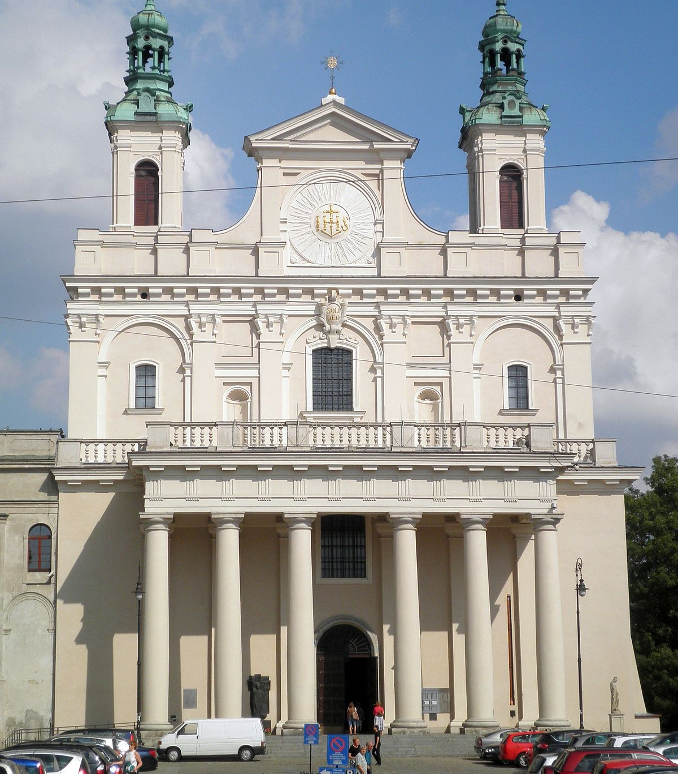
III Synod Archidiecezji Lubelskiej
Co powinniśmy o nim wiedzieć?
To zdjęcie wykonane przez nieznanego autora jest objęte licencją CC BY-SA.

Slide 2
Co to jest synod?
Słowo "synod" pochodzi z języka greckiego. W tłumaczeniu na język polski oznacza "zebranie". Dawniej biskupi, czyli osoby stojące na czele Kościołów lokalnych, tzw. diecezji spotykali się, aby naradzić się w ważnych dla całej wspólnoty sprawach dotyczących wiary, głoszenia Słowa Bożego w świecie. Udział w Synodach do czasów Soboru Watykańskiego II, a więc do wieku XX. brali tylko duchowni.
Szybkie zmiany, które dokonują się w świecie współczesnym, wymagają, aby cała Wspólnota Kościoła zajęła wobec nich, w duchu wiary, własne stanowisko. Dlatego właśnie biskup diecezji może zwołać Synod diecezjalny, w którym uczestniczą już nie tylko duchowni, ale także świeccy reprezentujący różne środowiska. W tej prezentacji postaramy się odpowiedzieć na kilka ważnych pytań dotyczących ważnego w życiu Kościoła wydarzenia, jakim jest Synod.

Slide 3
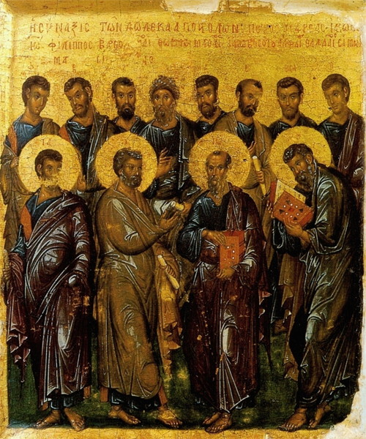
Początek wspólnej drogi
Dwa tysiące lat temu w Ziemi Świętej żył I nauczał Pan Jezus. Wybrał on dwunastu uczniów - Apostołów, którzy udali się w różne strony świata, aby głosić Ewangelię. Był to początek Kościoła. Wszyscy uczniowe Chrystusa wierzą, że jest On drogą, prawdą I życiem.

Slide 4
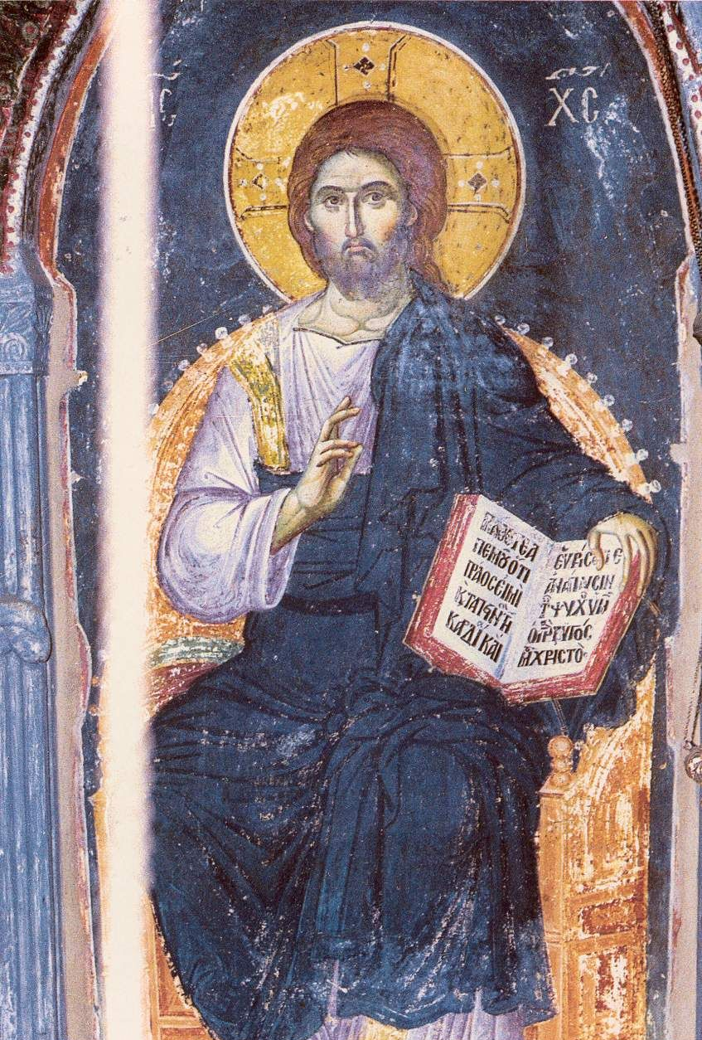
Jezus powiedział do uczniów:
Znacie drogę, dokąd Ja idę. Odezwał się do niego Tomasz: "Panie, nie wiemy dokąd idziesz. Jak więc możemy znać drogę?"Odpowiedział mu Jezus:"Ja jestem drogą I prawdą, I życiem. Nikt nie przychodzi do Ojca inaczej jak tylko przeze Mnie.
J 14,4-6

Slide 5
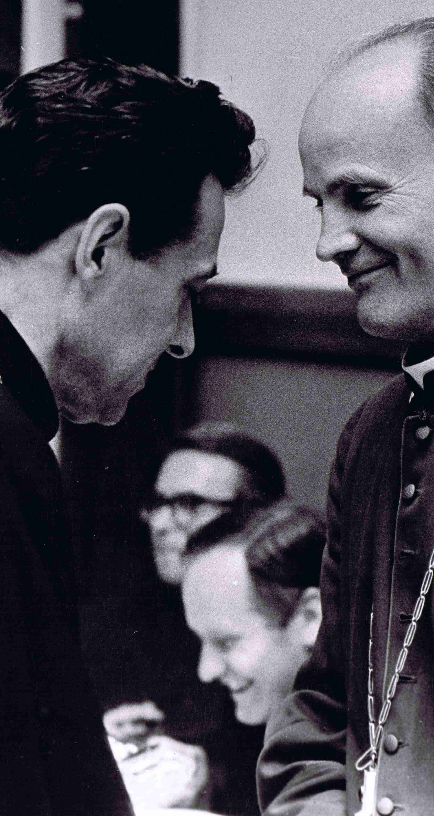
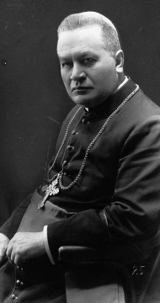
Synody diecezjalne w Lublinie
W historii diecezji lubelskiej, istniejącej od 1805 roku, odbyły się dwa Synody. Pierwszy w 1928 roku, został zwołany przez biskupa Mariana Leona Fulmana i trwał zaledwie kilka dni.Uczestniczyli w nim wyłącznie duchowni. Drugi Synod Diecezjalny przeprowadzono w latach 1977-1985 z inicjatywy księdza biskupa Bolesława Pylaka. W pracach Synodu po raz pierwszy wzięli udział wierni świeccy.
Biskup Bolesław Pylak
Biskup Marian Fulman

Slide 6

Diecezja (archidiecezja) - wspólnotą lokalnego Kościoła
W Kościele powszechnym istnieją duże wspólnoty wiernych, które nazywamy diecezjami (czasem archidiecezjami). Wszyscy należymy do Archidiecezji Lubelskiej, na czele której stoi ksiądz arcybiskup Stanisław Budzik. Każda diecezja dzieli się na parafie. W naszej diecezji jest ich 271. Głową wspólnoty parafialnej jest ksiądz proboszcz, mający pomocników w osobach księży wikariuszy. W Archidiecezji Lubelskiej pracuje ponad tysiąc księży i zakonników. Wiernych świeckich jest ponad milion.
W III Synodzie ogłoszonym przez księdza arcybiskupa uczestniczą przedstawiciele duchownych oraz liczna grupa świeckich.

Slide 7
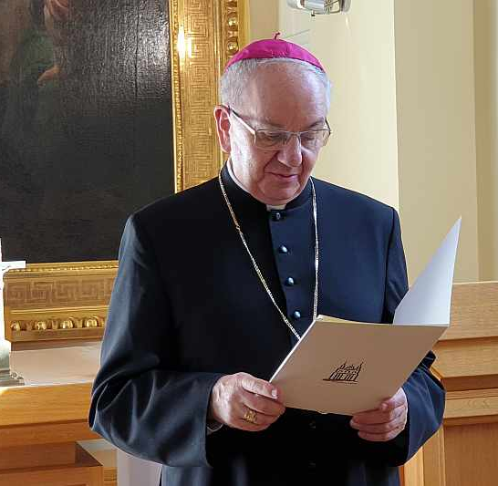
Decyzja o zwołaniu synodu
Od ostatniego Synodu diecezji upłynęło przeszło 30 lat. W tym czasie zaszło wiele zmian w Europie i w naszym kraju. Dotyczą one także świata wartości, życia duchowego człowieka. W nowej rzeczywistości Kościół zauważa potrzebę odnowy życia religijnego. Dlatego właśnie ksiądz arcybiskup Stanisław Budzik zainicjował "zebranie", czyli Synod, na którym nasza Wspólnota diecezjalna może omówić aktualne problemy. Mimo że w spotkaniach synodalnych uczestniczą bezpośrednio przedstawiciele środowisk i parafii, to jednak każdy wierny może zabrać głos w sprawach podejmowanych przez Synod.

Slide 8
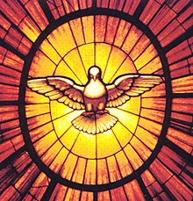
Najważniejsze cele III Synodu
W dokumentach III Synodu ("Regulamin III Synodu AL") określone zostały najważniejsze jego cele. Są to:
Odnowa wiary,
Aktywizacja wiernych świeckich,
Udoskonalanie posługi kapłanów,
Budzenie nowych powołań,
To zdjęcie wykonane przez nieznanego autora jest objęte licencją CC BY-SA.

Slide 9

Symbole III Synodu: logo
"Na tle mapy Archidiecezji Lubelskiej widoczna jest wspólnota wiernych, zmierzających do świątyni - domu Bożego. Duch Święty, ukazany pod postacią gołębicy, jest przewodnikiem i nauczycielem na drodze do wiary. Kolory logotypu odwołują się zarówno do osby Ducha Świętego, jak i barw miasta Lublina". Autorem logotypu jest ks. Paweł Szczygliński

Slide 10
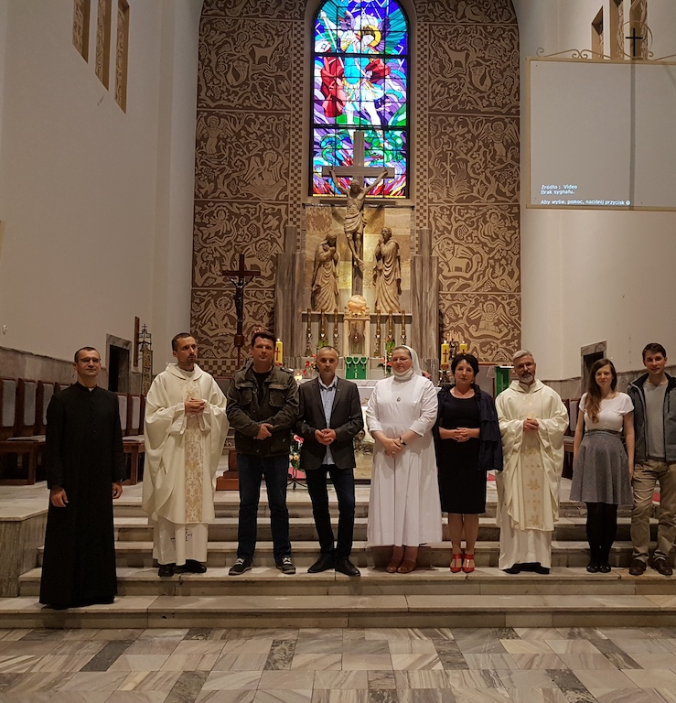
Symbole Synodu
- hasło
" KOŚCIÓŁ - DOM I SZKOŁA KOMUNII"
"Komunia to wspólnota (…) zakorzeniona w Bogu, który jest doskonałą jednością miłujących się Osób. Komunia Kościoła jest wspólnotą serc zakorzenionych w miłości Boga i solidarnych z człowiekiem. Chcemy byc domem takiej wspólnoty, budować ją w rodzinie, parafii i Archidiecezji."
Abp. St. Budzik, "Wspólna droga" List Metropolity Lubelskiego zapowiadający III Synod Archidiecezji Lubelskiej

Slide 11
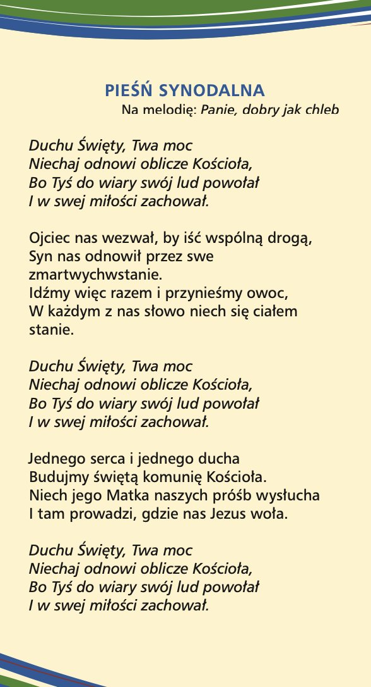
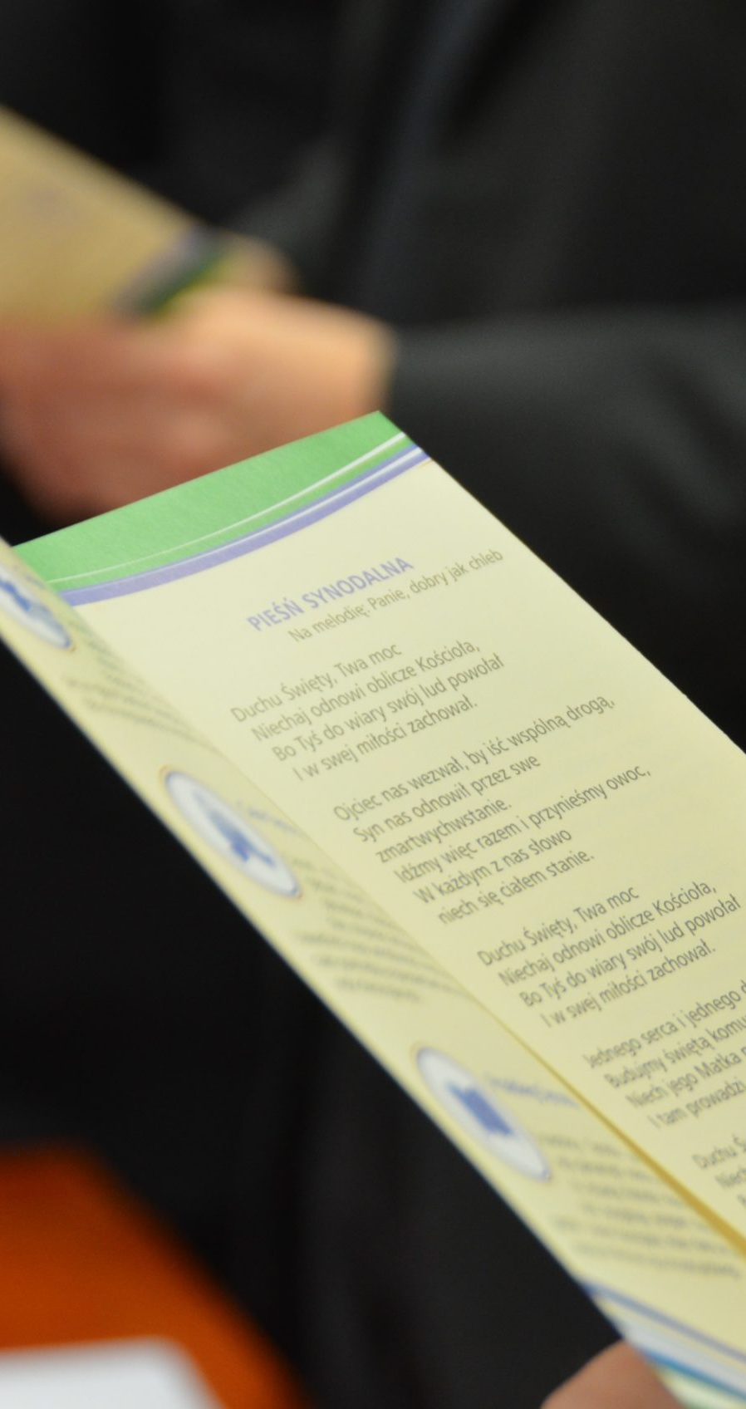
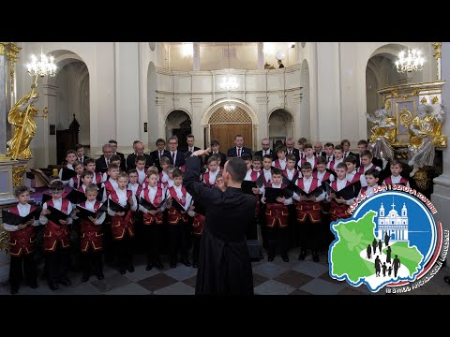
Symbole Synodu - hymn
Pieśń jest wykorzystywana podczas spotkań zespołów, sesji plenarnych, w czasie uroczystych liturgii.

Slide 12
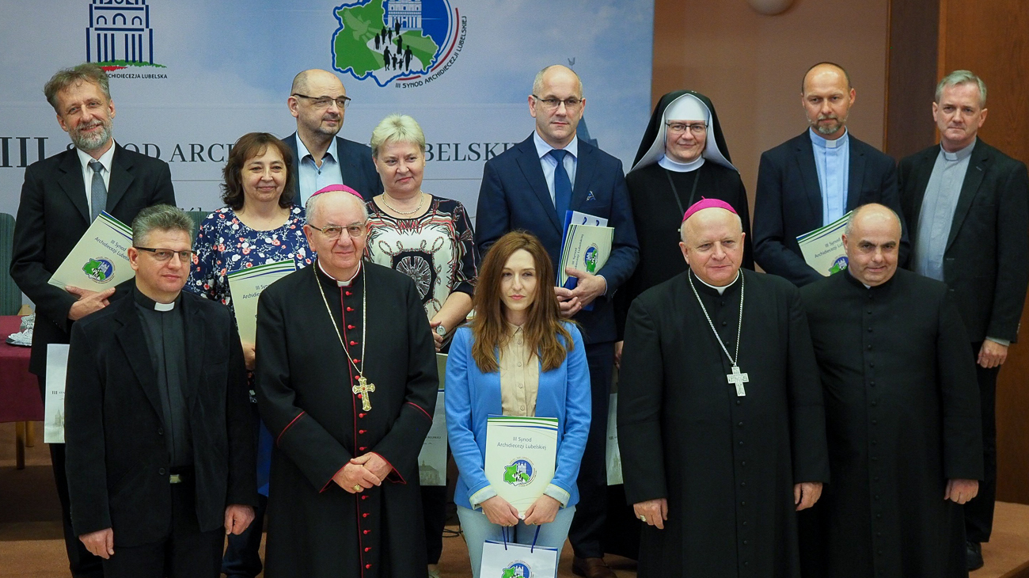
Kto uczestniczy w pracach Synodu?
W prace Synodu zaangażowanych jest wiele osób. W każdej parafii jest zespół synodalny złożony z duchownych i świeckich. Spotkania zespołów i komisji poświęcone są omówieniu najważniejszych tematów synodalnych np. roli rodziny w życiu Kościoła czy zagadnienim dotyczącym młodzieży jako przyszłości Kościoła. Bardzo ważnym tematem rozważań i dyskusji jest powołanie świeckich we wspólnocie Kościoła.

Slide 13
Poznajmy komisje synodalne
1. Powołanie świeckich w Kościele
2. Duchowość i posługa kapłana
3. Życie konsekrowane
4. Liturgia – kult Ojca w Duchu i Prawdzie
5. Katechizacja i ewangelizacja
6. Młodzież przyszłością Kościoła
7. Rodzina Kościołem domowym
8. Świadectwo miłosierdzia
9. Ekumenizm i dialog międzyreligijny
10. Misje odnawiają Kościół
11. Kościół w dialogu z kulturą
12. Odpowiedzialność za dobra materialne

Slide 14
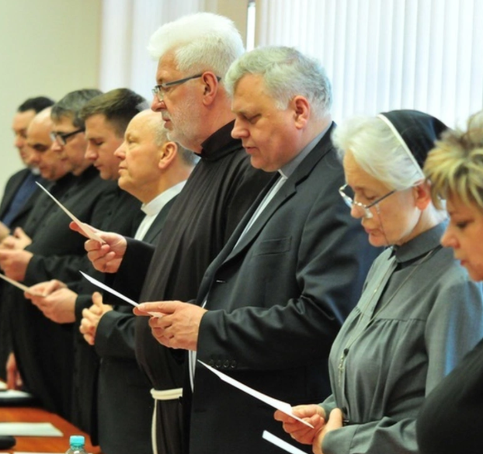
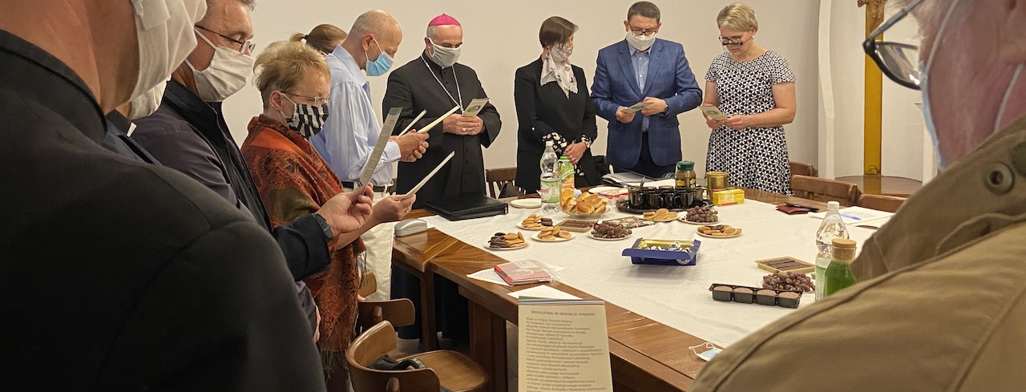
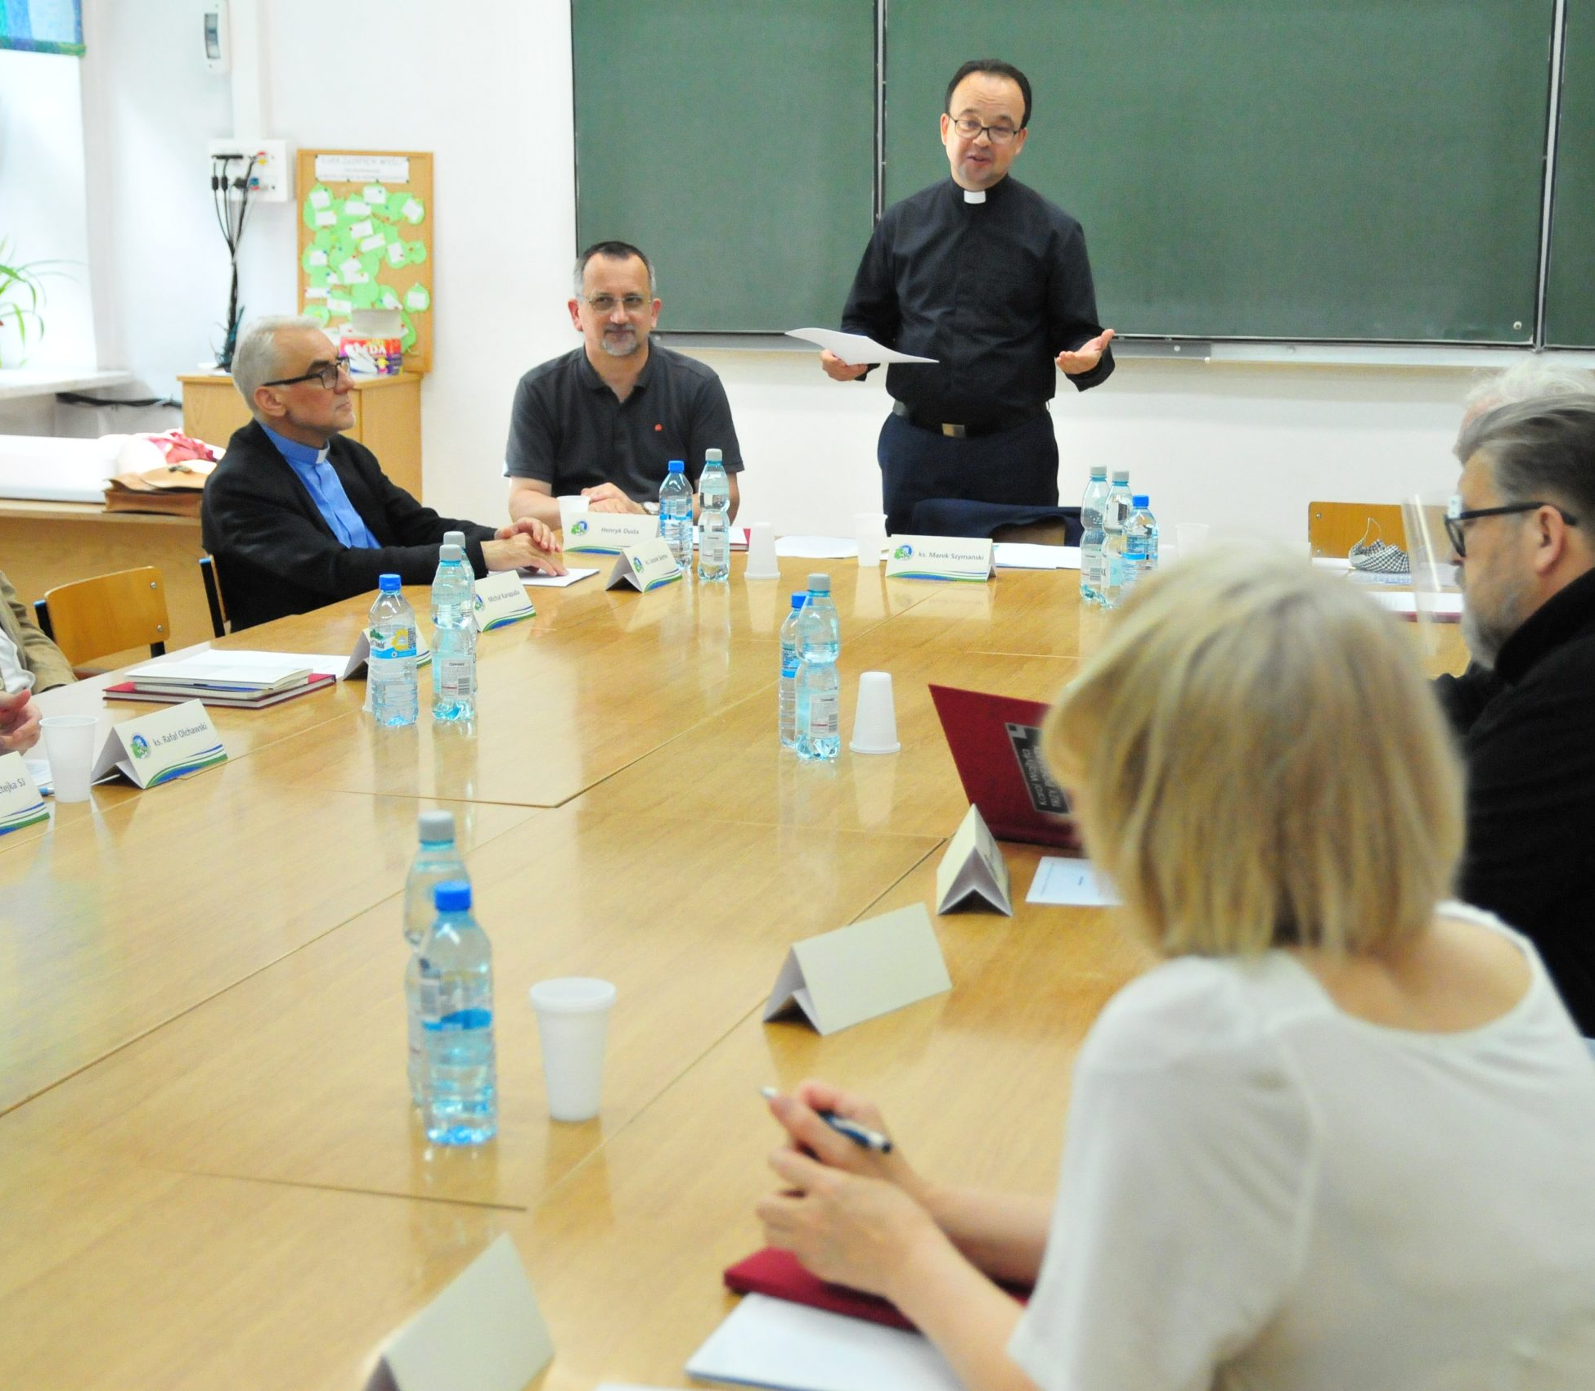
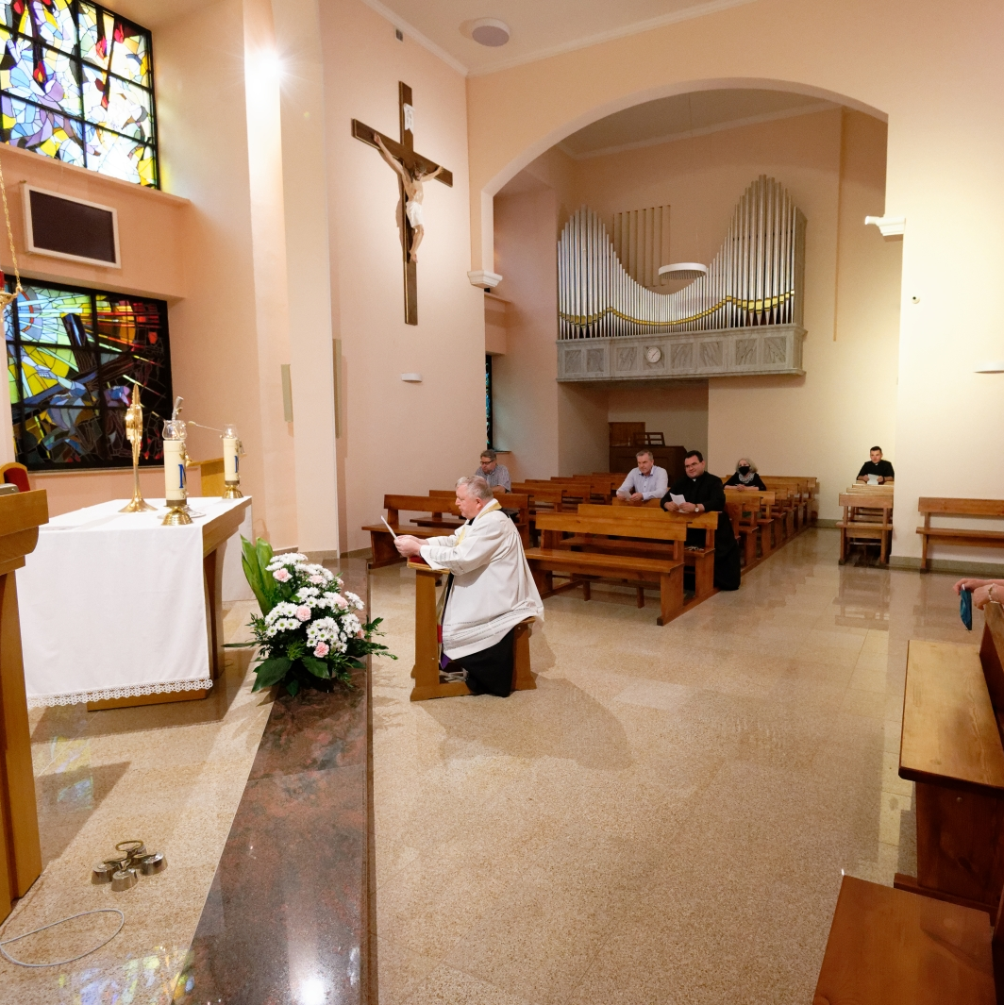
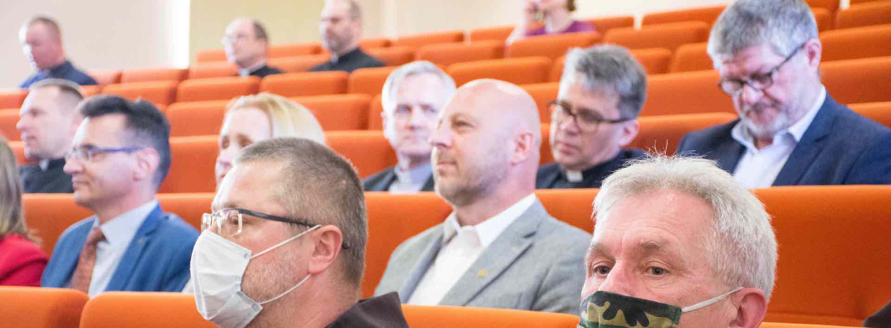

Slide 15
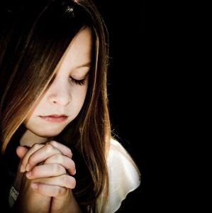
Włącz się w pracę Synodu...
Każdy z nas może włączyć się w pracę Synodu. Dorośli mogą zgłosić swoje propozycje i uwagi, kierując je do parafialnych zespołów synodalnych. Dzieci zaś mogą wspierać dorosłych zaangażowanych w prace Synodu poprzez modlitwę w ich intencji.
To zdjęcie wykonane przez nieznanego autora jest objęte licencją CC BY-NC-ND.

Slide 16
Źródła informacji i zdjęć
Pismo Święte, wydanie elektroniczne (biblia.deon.pl)htt
Strona internetowa III Synodu Archidiecezji Lubelskiej (synodlublin.pl)
Strona internetowa Archidiecezji Lubelskiej (archidiecezjalubelska.pl)
Wolna encyklopedia (wikipedia.org)

